Slide 1
Dövlət nümayəndələri tərəfindən ölümlə nəticələnə bilən güc tətbtiqi. AİHK-nın 2-ci maddəsinin maddi-hüquqi aspektləri.
Asəf Məmmədov
2016

Slide 2
AİHK 2-ci maddədə yaşamaq hüququnu belə tənzimləyir:
1. Hər kəsin yaşamaq hüququ qanunla qorunur. Heç kəs qanunla ölüm cəzası nəzərdə tutulmuş cinayət törətməyə görə, məhkəmə tərəfindən çıxarılmış belə hökmün icrasından başqa, həyatından məhrum edilə bilməz.
2. Həyatdan məhrumetmə, aşağıdakı məqsədlər üçün güc tətbiqində mütləq zərurətin nəticəsi olduqda, bu maddənin pozulması hesab edilmir:
a) istənilən şəxsin hüquqa zidd zorakılıqdan qorunması üçün;
b) qanuni həbsi həyata keçirmək və ya qanuni əsaslarla həbsdə olan şəxsin qaçmasının qarşısını almaq üçün;
c) qanuna müvafiq olaraq iğtişaş və ya qiyamın yatırılması üçün.

Slide 3
Yaşamaq hüququnun pozuntusu sayılmayan hərəkətlər
İstənilən şəxsin hüquqa zidd zorakılığından qorunması üçün;
Qanuni həbsi həyata keçirmək və ya qanuni əsaslarla həbsdə olan şəxsin qaçmasının qarşısını almaq üçün;
Qanuna müvafiq olaraq çevriliş və ya qiyamın yatırılması üçün;

Slide 4
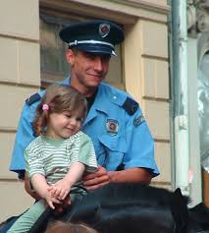
Yaşamaq hüququnun qanunla qorunması
Mütləq zərurət
Ağlabatan dərəcədə zəruri olma

Slide 5
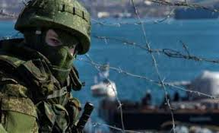
Dövlətin orqanlarının, nümayəndələrinin və qulluqçularının hərəkətlərindən irəli gələn dövlətin Konvensiya üzrə məsuliyyəti milli cinayət məhkəmələri tərəfindən araşdırılan, fərdi cinayət məsuliyyətini nəzərdə tutan dövlətdaxili qanunvericilik məsələləri ilə qarışıq salınmaması;
2-ci maddənin maddi hüquqi tələbləri

Slide 6
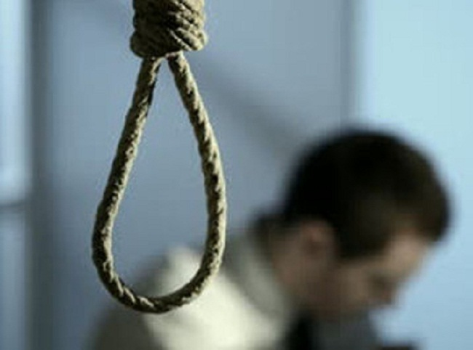
Sübutetmə yükünün dövlət orqanlarının üzərinə düşdüyü hallar
Həbsxanada ölüm

Slide 7
Diqqətinizə görə təşəkkürlər!

